Slide 1

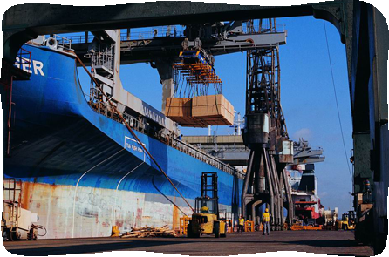
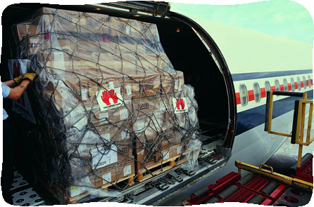
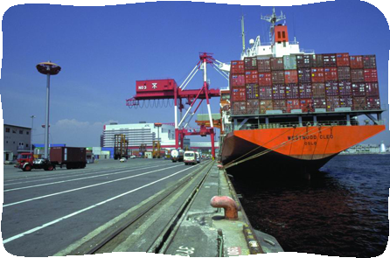
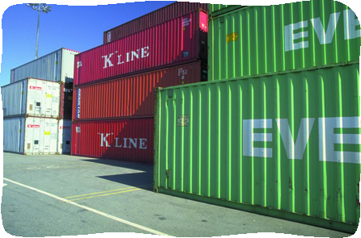
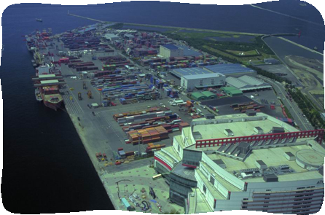
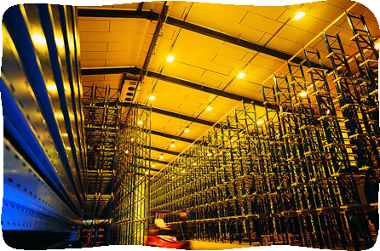
现代物流基础
《现代物流基础（第3版）》配套幻灯片
10

Slide 2
任务提出
任务提出
初学物流的小王对“配送”这一词语颇感陌生，但说起“快递”这一活动，小王又认为自己很了解。随着网购的发展，小王家及现读学校附近有多家快递公司。简单来说，快递就是把消费者在网上买的东西送到消费者手上。小王想，将快递送到客户手中的活动应该配送活动吧。那么配送就是简单的将货物送到目的地吗？小王有些迷惑。
请以团队形式（2-4人）共同分析配送的活动内容。

Slide 3
任务目标
任务目标
学生以小组（2-4人）为单位，对生活中所涉及的配送活动进行调研（含各类APP,如饿了么、许鲜等），了解配送的作业流程和形式等，以此来分析配送的作业内容及其在物流中发挥的作用，并形成一份报告《这就是配送！》。

Slide 4
任务准备
任务准备
1.通过文献检索配送的模式、作业流程、作用等；
2.查找与物流相关的主要门户网站，了解我国配送的发展现状；
3.以团队（2-4人）形式调查身边常见的配送活动，并结合所查询资料对其分析。
4.于教学周第十三周上交报告《这就是配送！》

Slide 5
任务知识
任务知识
配送是整个物流系统的末端环节，是最接近消费者的物流活动。配送环节的质量高低，将直接影响到消费者的客户体验，从而反过来对产品的销售产生积极或消极的影响。随着我国电子商务的快速发展，网购物流出现井喷式的发展，最典型的表现是各个快递企业网点和业务量的迅速增加。那么作为网购物流的末端配送环节，其服务质量显得尤为重要。
另外，随着O2O模式的迅速普及，中国O2O市场成为无数企业的必争之地，生活类020衍生的各种外卖配送也是风生水起，正处于蓬勃发展的阶段（如图2-87所示）。但同时在激烈的市场竞争下，有不少配送企业无法在市场上站稳脚跟，频临倒闭。

Slide 6
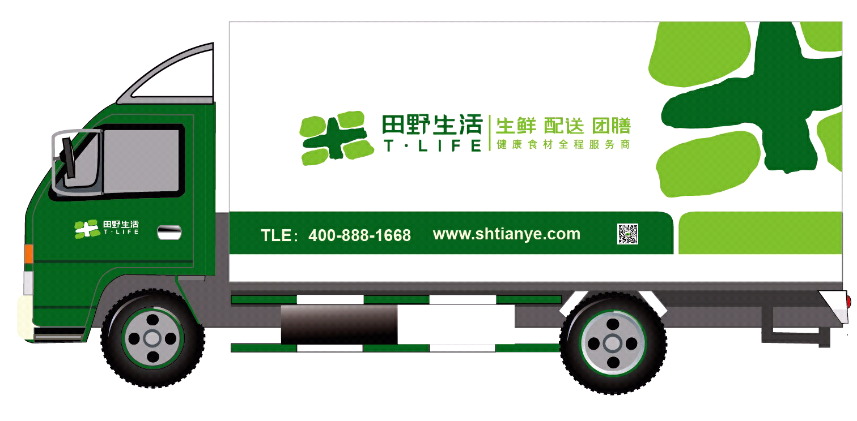

任务知识
图2-87 各配送企业LOGO

Slide 7
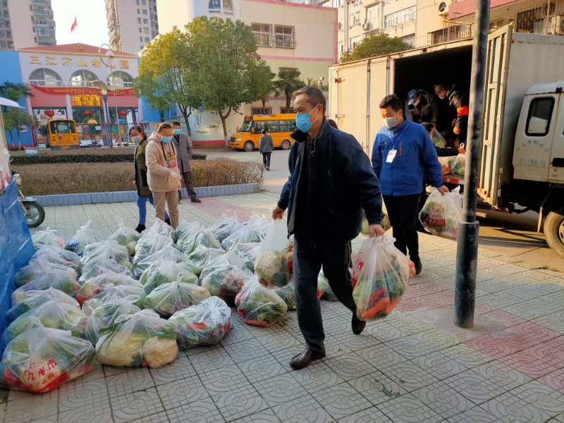
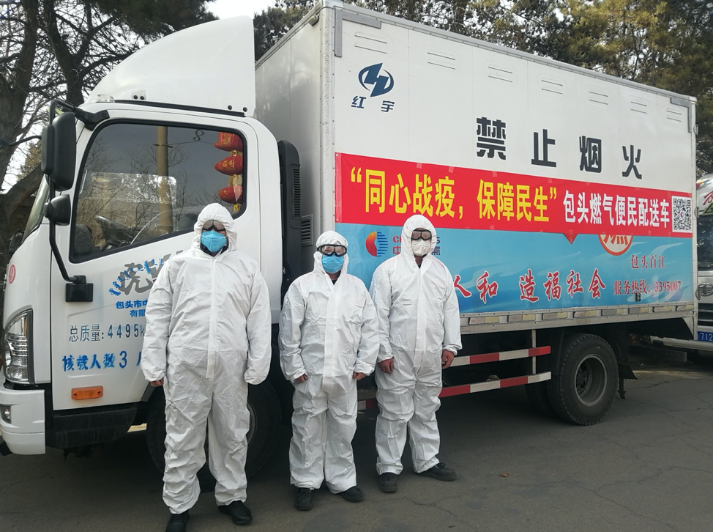

Slide 8
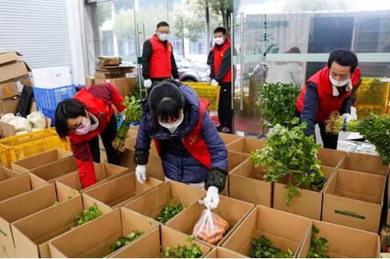
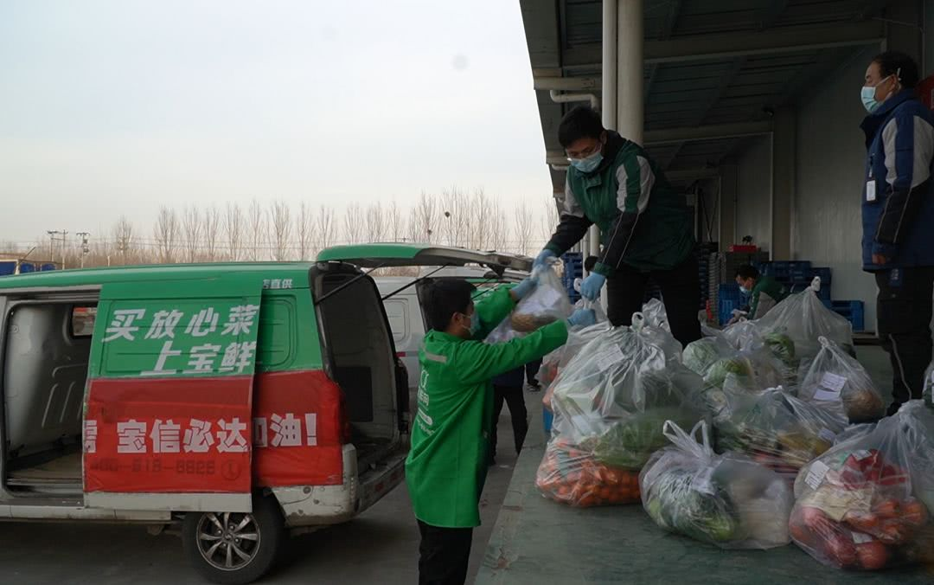

Slide 9
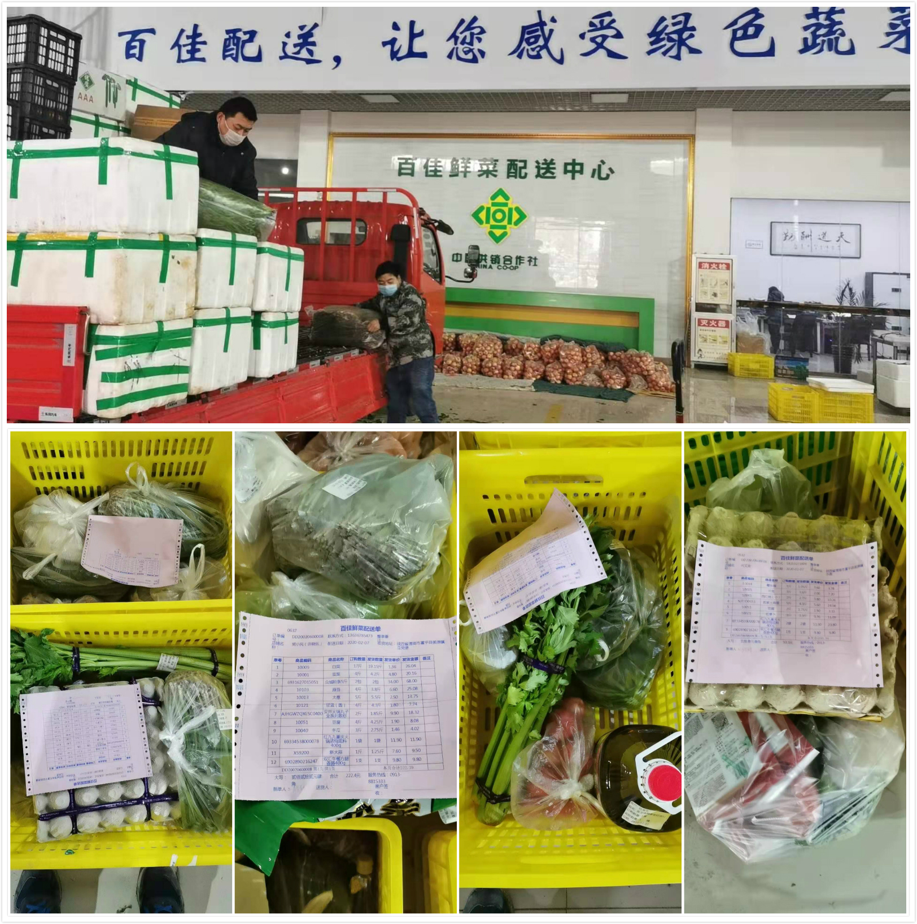

Slide 10
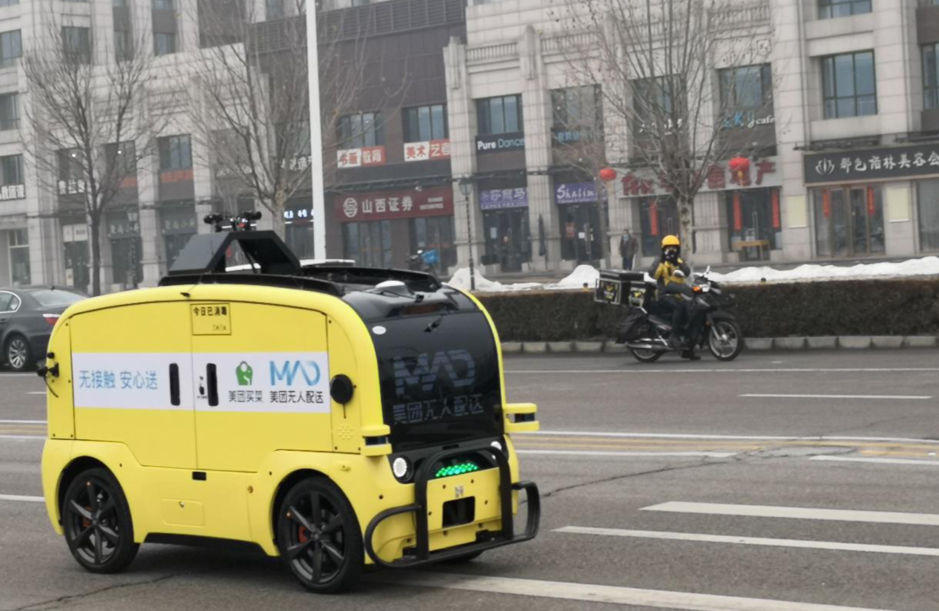
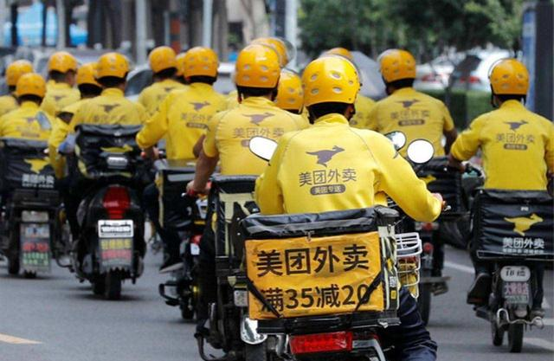

Slide 11
第10章 配送
配送概述
1
配送模式
2
配送组织要点
3
配送中心
4

Slide 12
第10章 学习要求及考核要点
基本要求
考核要点
掌握配送及配送中心的概念
熟悉配送、配送中心的分类
理解配送的作业环节及流程
配送模式
配送及配送中心的概念
配送模式
配送中心与物流中心的区别
配送流程

Slide 13
10.1 配送概述
10.1.1 配送的概念和分类
配送的概念
配送是一种特殊的、综合的物流活动形式，它将商流与物流紧密结合起来，既包含商流活动，也包含物流活动中若干功能要素，是物流的一个缩影或在较小范围内的物流活动。
我国国家标准《物流术语》（GB/T 18354-2006）中配送的定义：配送是指在经济合理区域范围内，根据客户要求，对物品进行拣选、加工、包装、分割、组配等作业，并按时送达指定地点的物流活动。

Slide 14

配送的概念及其在现代物流中的作用
该定义具有以下基本含义。
配送是一种中转形式
配送是“配”和“送” 的有机结合
03
04
配送的实质是送货：配送是高水平送货形式。
配送以用户要求为出发点
02
05
配送是最终的资源配置：配送是处于接近用户的那一段流通领域，是接近客户的配置。
以客户要求为依据，但不能盲目，应追求合理性
01
06

Slide 15
小提示
小提示
配送是将货物按照客户的要求按时送到目的地，那么它和传统的“送货”有啥区别吗？两者不都是将货物送到客户手上吗？配送是否就是送货呢？

Slide 16
对点案例
闪电购（如图2-88所示），上线于2014年10月，布局北上广深苏杭六座城市，日订单量突破十万，数千合作商家、超过百万的有效用户……在O2O第一批倒闭大潮中，闪电购上交一份如此华丽的答卷，不仅给了投资者十足的信心，也为市场注入一剂兴奋剂。闪电购实现1小时配送，其自建物流“闪电侠”，是闪电购在最后一公里的保障。闪电购搭建闪电侠接单平台，运用LBS技术，通过算法根据用户订单提供的地址、商品品类数量、下单时间等信息，和后台小店配送范围、营业时间、商品库存、目前配送情况等信息进行匹配，让离用户最近的闪电侠与社区便利店连接在一起，由闪电侠去便利店处接单，再完成最后一公里的配送，以最快的速度满足客户“一小时内送达”的需求。
案 例
案 例
案 例

Slide 17


对点案例
案 例
案 例
案 例
图2-88 闪电购LOGO

Slide 18
10.1 配送概述
10.1.1 配送的概念和分类
分 类 标 准 | 种 类
配送主体所处行业 | 制造业配送、农业配送、商业配送、物流企业配送
实施配送的节点 | 配送中心配送、仓库配送、生产企业配送、商店配送
配送商品的特征 | 单品种大批量、多品种少批量、配套成套配送
配送的时间及数量 | 定时配送、定量配送、定时定量配送、定时定路线配送、即时配送
经营形式 | 销售配送、供应配送、销售供应一体化配送、代存代供配送
加工程度 | 加工配送、集疏配送
专业化程度 | 综合配送、专业配送

Slide 19
配送的概念及其在现代物流中的作用
配送在现代物流中的作用
1．完善和优化了物流系统
配送可以在一定范围内，将干线、支线运输及仓储等环节统一起来，使干线运输过程及功能体系得以优化和完善，形成一个大范围的物流与局部范围配送相结合的、完善的物流配送系统。
2．提高了末端物流的效益
从整个物流活动来看，配送是处于物流系统的最末端，在仓储与客户之间起承上启下的作用，是真正面对客户的环节，对物流经济效益的实现有着重要意义。

Slide 20
一、配送的概念及其在现代物流中的作用
3．通过集中库存使企业实现低库存或零库存
采用配送方式后，企业可以将原来由自己做的仓储、运输等业务外包给专业的物流公司来完成，从而降低了企业内部的库存量，甚至可以实现零库存。
4．简化事务，方便客户
采用配送方式，用户只需向一处订购，就能达到向多处采购的目的，不但减少了费用，还大大减轻了用户的工作量和负担，方便了用户。
5．提高供应保证程度
在物流系统中，由于配送的及时性，使得用户因缺货而影响生产的风险减少了，提高了供应保证程度。

Slide 21
10.2 配送模式
物流运营模式的内涵
配送模式是企业对配送所采取的基本战略和方法，它是指构成配送运动的诸要素的组合形态及其运动的标准形式，是适应经济发展需要并根据配送对象的性质、特点及工艺流程而相对固定的配送规律。按照配送的物品来分，配送模式包括生产资料与生活资料的配送；按照配送承担者来划分，配送模式可以分为自营配送模式、共同配送模式和第三方配送模式。这里重点介绍第二种分类。

Slide 22
10.2 配送模式
自营
配送
互用
配送
共同
配送
第三方
配送
如何
选择
取决于配送对企业的重要性、企业的配送能力、市场规模与地理范围、配送服务及配送成本等因素。

Slide 23
配送模式
（一）自营配送模式
自营配送模式是指企业物流配送的各个环节由自身筹建并组织管理，实现对企业内部及外部货物配送的模式，是目前生产流通或综合性企业（集团）所广泛采用的一种配送模式。
自营配送是商物流一体化的模式，投资规模大，当配送规模小时，配送成本相对较高。 一般是规模较大的集团公司采用，特别是连锁企业。许多连锁企业都是通过组建自己的配送中心，来完成对内部各场、店的统一采购、统一配送和统一结算。

Slide 24
配送模式
（二）共同配送模式
共同配送模式是2个或2个以上的有配送业务的企业相互合作对多个用户共同开展配送活动的一种物流模式。
共同配送的实质是相同或不同的企业联合，目的是相互调剂使用各自的仓储运输设备，最大限度的提高配送设施的利用率。

Slide 25
配送模式
（二）共同配送模式
1.自设配送中心，其规模难以确定。
3.大量的配送车辆集中在城市商业区，导致严重的交通问题。
共同配送模式产生的原因
2.自设配送中心会面临配送设施严重浪费的问题。
4.企业追求利润最大化。

Slide 26


配送模式
（二）共同配送模式
共同配送模式产生的管理问题
1.参与人员多而杂，企业机密容易泄露。
5.成本收益的分配易出现问题。
2.货物种类繁多，服务要求不一致，难于进行商品管理。
4.运作主体多元化，主管人员在经营协调管理方面存在困难。
3.当货物破损时，责任不清，易出现纠纷。

Slide 27
配送模式
（三）第三方配送模式
第三方配送模式是指由物流劳务的供方、需方之外的第三方去完成物流服务的物流运作方式。随着JIT管理方式的普及，无论是制造企业还是商业企业逐渐把配送业务交由相对独立的第三方进行管理。第三方就是指提供物流交易双方的部分或全部物流功能的外部服务提供者，是物流专业化的一种形式。第三方配送企业根据采购方的小批量和多批次的要求，按照地域分布密集情况，决定供应方的取货顺序，并应用一系列的信息技术和物流技术，保证JIT取货和配货。跟其他配送模式不同，这种新型的物流配送模式主要有以下特点：

Slide 28
配送模式
（三）第三方配送模式
拉动式(响应为基础)的经营模式。
新型的物流配送模式主要有以下特点
通过GPS全球定位系统及信息反馈系统，保证了JIT运输及运输安全。
01
06
02
05
小批量、多批次取货。
产生最佳经济批量，从而降低运输成本。
03
04
提高生产保障率，减少待料时间。
减少中间仓储搬运环节，做到“门对门”的服务，节约仓储费用和人力、物力。

Slide 29
小提示
小提示
你知道自营配送模式、共同配送模式、第三方物流配送模式三者之间的区别吗？企业应该如何选择合适的配送模式呢？

Slide 30
对点案例
云鸟配送是一家供应链配送服务商（如图2-89所示），成立于2014年11月。它通过整合海量社会优质运力，以信息技术为支撑，为各类企业客户提供同城及区域配送服务。轻资产重担责、重IT，诺行DUE（Delivery User Experience）供应链优质履约交付。目前已经在北京、天津、上海、南京、杭州、苏州、广州、深圳、成都、武汉、青岛、合肥、郑州等开展业务，并辐射周边300公里。2016年1月，C轮融资一亿美元，华平投资集团领投，红杉、经纬中国、金沙江等跟投。云鸟将配送定义为服务而不是运输，高度关注交付环节的用户体验，提出DUE——供应链优质履约交付。云鸟的服务目标不仅是让客户满意，还包括让客户的客户也满意。
案 例
案 例
案 例

Slide 31

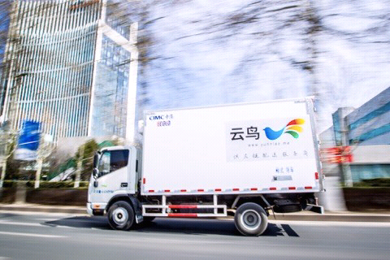
对点案例
案 例
案 例
案 例
图2-89 云鸟LOGO

Slide 32
10.3 配送组织要点
1.全面掌握用户企业的需求情况
2.建立稳定的资源基地和供需关系
3.加强配送的计划管理
4.调整建立与配送相适应的组织结构
5.科学地组织好配送
6.争取各方面的协作和支持

Slide 33
10.4 配送中心
10.4.1 配送中心的含义
（一）配送中心的概念
我国国家标准《物流术语》（GB/T 18354-2006）中配送中心的定义：配送中心是从事配送业务具有完善的信息网络的场所或组织（如图2-90所示），应基本符合下列要求：
1．主要为特定的用户服务；
2．配送功能健全；
3．辐射范围小；
4．多品种、小批量、多层次、短周期；
5．主要为末端客户提供配送服务。

Slide 34
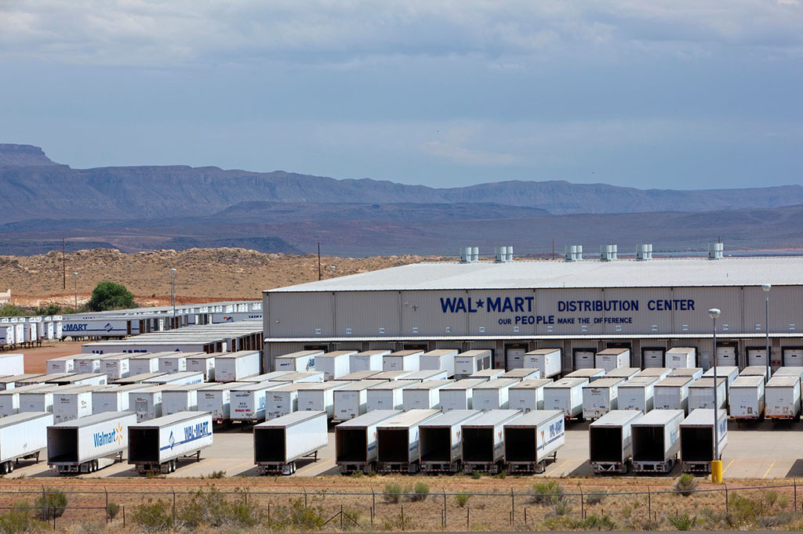
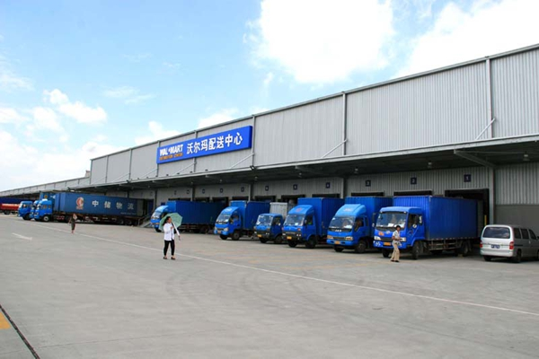
10.4 配送中心
10.4.1 配送中心的含义
（一）配送中心的概念
图2-90 沃尔玛配送中心

Slide 35
某配送中心布局

Slide 36
10.4 配送中心
10.4.1 配送中心的含义
（二）配送中心的分类
配送中心按照不同的标准可以分为不同的类别，如表2-19所示。
表2-19 配送中心的类型
分类标准 | 配送中心类型
按经营主体分类 | 厂商主导型配送中心
 | 批发商主导型配送中心
 | 零售商主导型配送中心
 | 物流企业主导型配送中心
 | 共同型配送中心
按服务对象分类 | 面向最终消费者的配送中心
 | 面向制造企业的配送中心
 | 面向零售商的配送中心
按功能分类 | 供应型配送中心
 | 销售型配送中心
 | 储存型配送中心
 | 加工型配送中心
 | 流通型配送中心
06

Slide 37
配送中心与物流中心的区别
比较项目 | 配送中心 | 物流中心
节点性质 | 执行实物配送为主要职能的流通型结点 | 是从事物流活动的场所或组织
服务对象 | 主要为特定客户服务 | 面向社会提供物流服务
辐射范围 | 辐射范围较小 | 辐射范围广
功能特征 | 配送功能强 | 具有很强的集散功能，物流功能健全
作业对象 | 作业货物的品种多、批量小，以配送为主，储存为辅 | 储存、吞吐能力强，作业货物的批量大、品种少，是综合性、地域性、大批量货物的集散地

Slide 38
10.4 配送中心
10.4.1 配送中心的含义
（三）配送中心的作业流程
配送中心的特性或规模不同，其营运涵盖的作业项目和作业流程也不完全相同，但基本的作业流程大致如图2-91所示。
订单处理
采购/进货
储存
拣货/理货
配送
客户
储存
图2-91 配送中心作业流程图

Slide 39




10.4 配送中心
10.4.3 配送中心的功能
1. 集货和发运
集散
储存
保管
4. 短时储存
分拣
配货
5. “最后一公里”优势
2. 满足用户个性化需求
送货
3. 提供
个性化产品
流通
加工

Slide 40
小提示
小提示
配送中心常用的拣货方法是摘果式和播种式，你知道两者之间的区别吗？

Slide 41
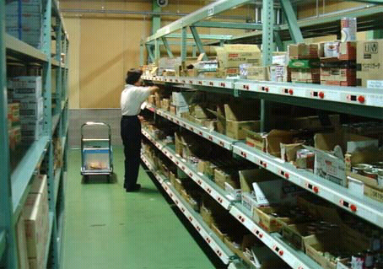
对点案例
2019年6月某日，某第三方物流配送中心开始了其一天的工作。分拣人员小刘按照订单处理中心传过来的分拣单，开始一天的拣选作业。按照电子标签货架的提示，小刘推着拣选车按照分拣单的先后顺序开始为各个客户拣选货物（如图2-92所示）。采用电子标签货架后，小刘感觉自己的劳动强度明显降低，准确率也提高了很多。不过，这几天，正值年中大促，客户订单量激增，想到这里，小刘不禁加快了脚步……请思考，案例中小刘采用的拣货方法属于哪一种？
案 例
案 例
案 例
图2-92 配送中心拣货作业

Slide 42
配送合理化
（一）不合理配送的表现形式
价格不合理
03
04
配送与直达的决策不合理
库存决策不合理
05
送货运输不合理
02
资源筹措的不合理
01
06
经营观念的不合理
06

Slide 43
配送合理化
（二）配送合理化
1．配送合理化的判断标志
2．配送合理化的方法
库存标志、资金标志、成本和效益标志、供应保证标志、社会运力节约标志、人力物力节约标志、物流合理化标志等。
推行一定综合程度的专业化配送、推行加工配送、推行共同配送、实行送取结合、推行准时配送、推行即时配送。

Slide 44
【 基础练习】
1．某物流企业拟竞标世博会鲜花物流项目。由于公司主营业务并不是生鲜产品配送，在鲜花运输方面也没有经验，因此组建了一个项目组负责该竞标项目的策划实施。为了增加竞标成功率，项目经理提出：购买10台特种车辆，专门负责鲜花的配送；同时设置固定岗位负责项目的运行实施。若你是公司总经理，是否同意该项目经理的方案?
2、在以用户体验引领的时代，日日顺利用自身四网融合的优势用差异化的物流服务给用户带来截然不同的体验，用户通过日日顺物流收到的大件产品，享受日日顺提供的差异化服务，体验最后一公里日日顺所带来的美好体验过程。
结合所学知识，回答以下问题：
（1）日日顺是怎样为客户提供差异化服务的？
（2）对于三四线城市的“最后一公里”瓶颈，你有何看法？

Slide 45
谢 谢
THANK YOU FOR WATCHING

